Slide 1
De Tramas e Fios: um ensaio sobre música e educação Marisa Fonterrada
Estudo de texto
“Tramando os fios da educação musical: os métodos ativos”
Páginas 91 – 117
BIANCA VIANA

Slide 2
O século XX
Período marcado contra as bases sustentadas do romantismo – manifestou nas artes;
Estruturas musicais: não tonais, escalas alternativas, neomodalismo, acordes sem organização da tríade. Privilegia-se o “não natural”.
Música: emancipação do sistema tonal (M/m) e dos princípios de organização rítmica busca de outros princípios construtivos
Não há o abandono completo dos princípios da tonalidade. Há princípios tonais e novas tonalidades, alcançadas com o afastamento da tonalidade e com a exploração do tempo.

Slide 3
O século XX
Época marcada por exibir o poder da matéria sistema capitalista prevalecia;
Privilegiava-se o coletivo
Nascimento da Indústria Moderna;
Houve uma abundância de concertos (coletivo), mas dificultou a disseminação da música moderna
Indústria da cultura visava lucro, e evitava-se apresentar músicas que pudessem desagradar/afastar o público;
Indústria Cultural prosperava oferecia-se o que gostavam de ouvir
Não abriu espaço para as composições da época e para a experimentação de novos conceitos.

Slide 4
O século XX
Composição: busca de novas sonoridades, formação de escalas exóticas, inspiração nas culturas orientais, experimentação (...)
Scriabine (1872-1915):
Concebeu um sistema harmônico próprio;
Buscava despertar sensações, visões, alucinação;
Poema de fogo – o “piano de cores” invade a massa sonora com o seu fogo colorido
https://www.youtube.com/watch?v=5GEwho6Dbnc

Slide 5
Educação musical
Contra a dissolução do ser humano, a anulação do indivíduo e a extinção da arte criativa, insurgiu-se alguns educadores do séc. XX única maneira de reverter a situação era investir na educação;
Surgiram-se propostas de natureza artística (atuavam no âmbito individual e artístico)
busca pelo aperfeiçoamento das qualidades e das sensibilidades humanas;
Contribuiu para o aparecimento dos “métodos ativos” e pelo ideal buscado.

Slide 6
Música e psicologia experimental
Foco nas pesquisas em música nas universidades e na profissão de “psicólogo da música”;
Preocupação em determinar “Musicalidade” e, embasando-se em métodos científicos, criar métodos confiáveis.

Slide 7
Carl Seashore
Investiga a natureza da escuta; criou testes psicológicos para medir o “talento musical” (1919)
The measures of musical talent: teste “realizado a partir de sons sinoidais, visando perceber a acuidade auditiva do indivíduo em distinguir parâmetros sonoros isolados. O teste consiste em 260 questões, que avaliam a percepção dos parâmetros sonoros (...), além da capacidade de retenção de ritmos e melodias simples” (2008, p. 96).
Pesquisa quantitativa, considera apenas os aspectos mensuráveis do fenômeno estudado.

Slide 8
Edwin Gordon
Ex aluno de Seashore. Testes:
The musical aptitude profile (1965)
visa medir a acuidade auditiva, sem que esteja colocada à sua vivência musical;
Evita o uso de palavras técnicas para detectar a musicalidade;
The primary measures of music audition: a music aptitude test for kindergaten and primary grade children
destinado à crianças pequenas não alfabetizadas (5 a 8 anos). Substitui as instruções escritas na cartela de respostas por pares de carinhas de crianças – atividade considerada abstrata;
Esses testes acompanham uma tendência comportamental: medir aspectos cognitivos baseando-se em critérios mensuráveis;
Considera-se que a musicalidade é um processo unitário e busca um entendimento integral dos fenômenos.

Slide 9
Música, psicologia do desenvolvimento e psicologia social
Shuter-Dyson (1981) e Anne Anastasi (1965): não aceitam os testes expostos anteriormente. Suas preocupações: saber se a habilidade musical é geneticamente transmitida ou é resultado do ambiente;
Essa tendência está atrelada à psicologia do desenvolvimento; Musicalidade vista como expressão de um conjunto de fatores hereditários, ambientais, psicológicos e sociais
Técnicas de pesquisa: entrevista e questionários, observação durante a atividade musical, entre outros;
Outra tendência: estabelecimento de uma filosofia da educação musical.

Slide 10
Filosofia da educação musical
Busca de uma adaptação dos antigos métodos de ensino à nova realidade;
América do Norte foi o marco (1958), pois forneceram linhas diretoras para o estabelecimento de uma filosofia da educação;
Arte no centro da sala de aula; música opõe-se à psicologia experimental; importância da percepção auditiva; música como forma simbólica e expressão de sentimentos (...).
Bennett Reimer, Abraham Schwandron, John Dewey Suzanne Langer, Leonard Meyer, Anísio Teixeira

Slide 11
Bennett Reimer
Seu foco: reconhecer o valor da música e da educação musical;
É adepto à psicologia do desenvolvimento, psicologia social e aos filósofos da educação musical;
Discute sobre a valorização da música – o porquê da falta de interesse da música no currículo escolar brasileiro
só pode ser advogada por quem a valoriza;
“O impacto que ela [a música] tem para a sociedade depende, em grande escala, da quantidade do entendimento da profissão e do que ela pode oferecer de valor para a sociedade” (2008, p. 105)

Slide 12
Bennett Reimer
Defende a educação musical estética [como sinônimos de artístico] (teorias de Langer e Meyer)
música como facilitadora da “educação de sentimentos”
mas isso não submete a um processo de “educação”;
Trabalha os aspectos valorativos da música e da ed. musical;
Keith Swanwick não concorda com suas abordagens.

Slide 13
Keith Swanwick
Professor de educação musical no Instituto de Educação da Universidade de Londres e já lecionou em escolas de educação geral;
Gosta da ideia do “conhecimento intuitivo” que resulta da experiência musical e da relação entre intuição e análise;
Acredita que em música e educação precisa-se considerar a intuição e o pensamento lógico;
Para ele, estética e arte não são sinônimos (contrapõe-se à Reimer)
Para ele: estética – intuitivo, artístico – chega depois, de forma coerente;
Desenvolveu a Teoria da Espiral
utiliza os conceitos de assimilação e acomodação; intuição e análise;
Seu modelo parte do intuitivo para o lógico e do individual para o universal
nenhum experimento é neutro, pois vem marcado pelas experiências do sujeito e por sua própria interpretação.

Slide 14
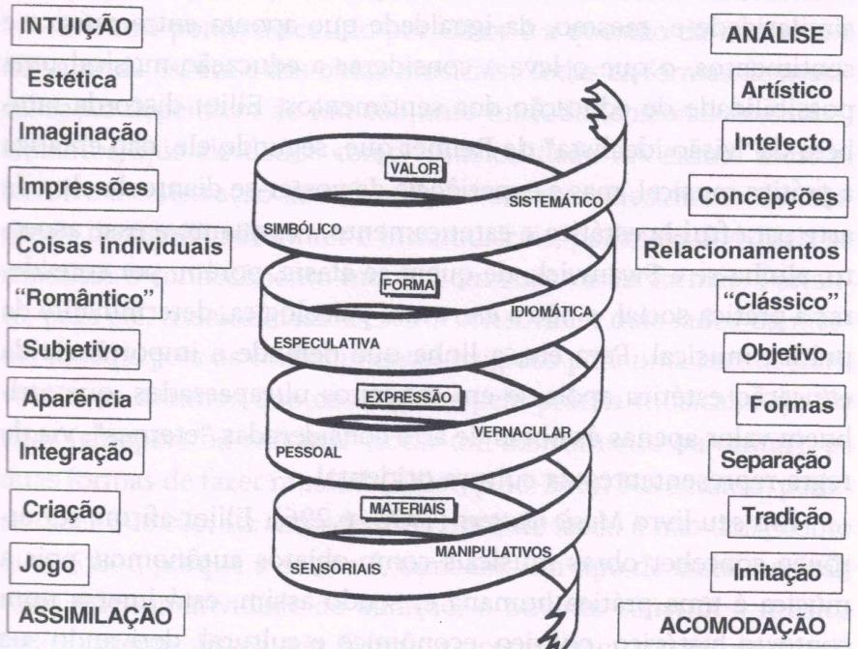
Teoria da Espiral – por Keith Swanwick
A criança passa por cada bloco e em cada um há o experimento de cada proposta, atividade ou ação.
De início, é intuitivo, depois, pela análise.
.

Slide 15
David Elliot
Canadense, professor da Universidade de Toronto;
Ex aluno e ex orientando de Reimer, mas, se contrapõe à ele;
Pesquisas engajadas nas questões sociais;
Música como fruto de condições históricas e sociais
abriga em si a diversidade;
Musicalidade e escuta andam juntas
os conhecimentos exigidos para uma escuta efetiva são os mesmos que os exigidos pela prática musical;
Criar e executar – para eles, essas são as duas formas de fazer música [para Fonterrada, há uma terceira: a escuta];
Abriga a multiplicidade de culturas
repertório clássico e contemporâneo.

Slide 16
Essas abordagens no Brasil
Como Fonterrada afirma, a maior parte dos educadores brasileiros não refletem sistematicamente a respeito do que os educadores Reimer, Swanwick e Elliot propõem, e o acesso a esses autores poderia ser uma forma de auxiliá-los a preencher uma lacuna sobre questões da educação musical, e, também, dar um suporte à prática docente.
A educação musical deveria de ser compreendida por um espaço de adição à arte na vida de cada indivíduo, dando oportunidade para atingirem outras dimensões de si mesmos e de ampliar e aprofundar seus modos de relação consigo próprio, com o outro e com o mundo. Esta deveria ser a base proposta pela educação musical.

